Slide 1

حذار الاستهتار
بصحّتك !
معًا في مواجهة الوباء
السّنة التّاسعة -1

Slide 2

فيروس كورونا يهدّد الأرض،
هل طلبت وزارة التّربية فتح المدارس علمًا
أنّ عدد الإصابات
بفيروس كورونا ما زال يرتفع ؟
فيا أيّها الأصدقاء!
يا شعب لبنان! تقيّدوا باجراءات الوقاية
لحماية لبنان من إنتشار وباء كورونا !

Slide 3

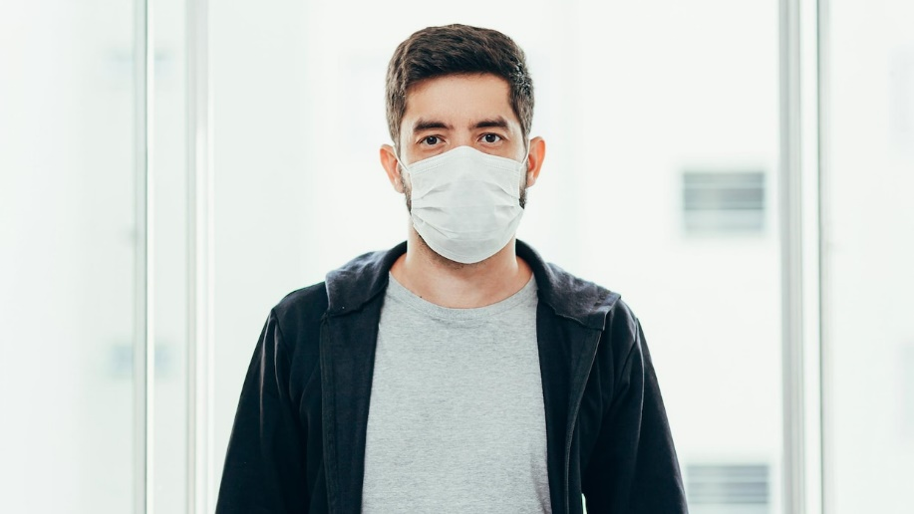
العلم نورٌ والجهل ظلامٌ
وما أجهل الناس الذين لا يأبهون بصحتهم ولا يتقيّدون بالإرشادات للحماية من فيروس كورونا!

Slide 4

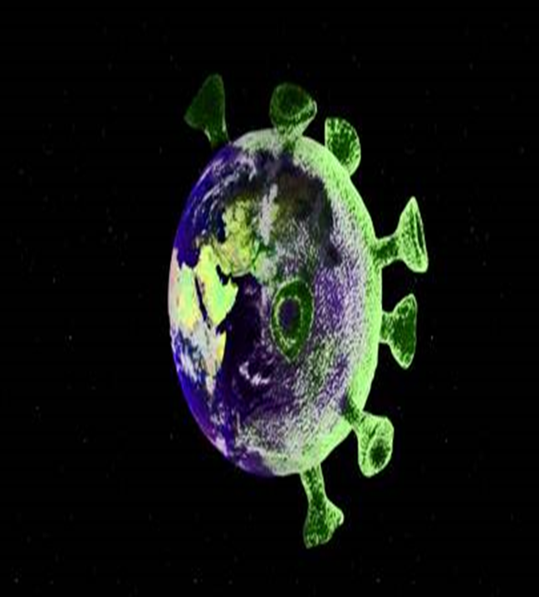
انتبهوا من هذا الوباء
فالوقاية خير من العلاج !

Slide 5
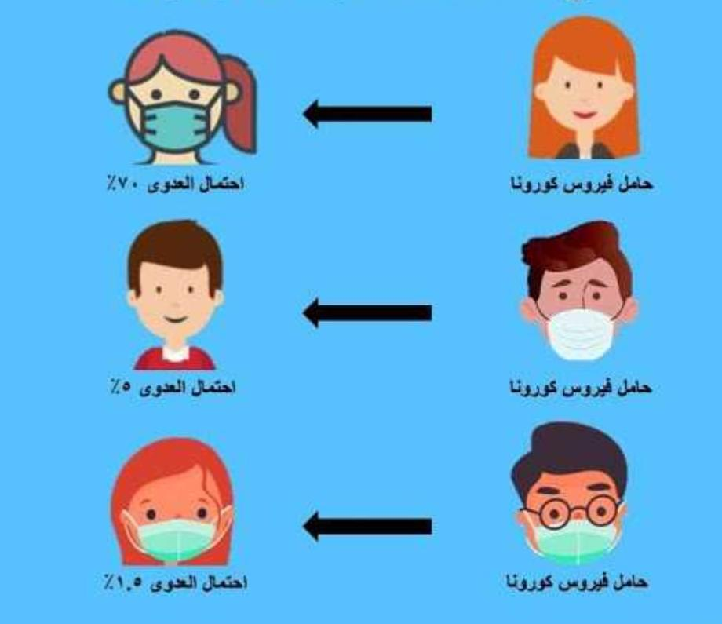

ضعوا الكمّامة حفاظًا على سلامتكم وسلامة الآخرين!

Slide 6
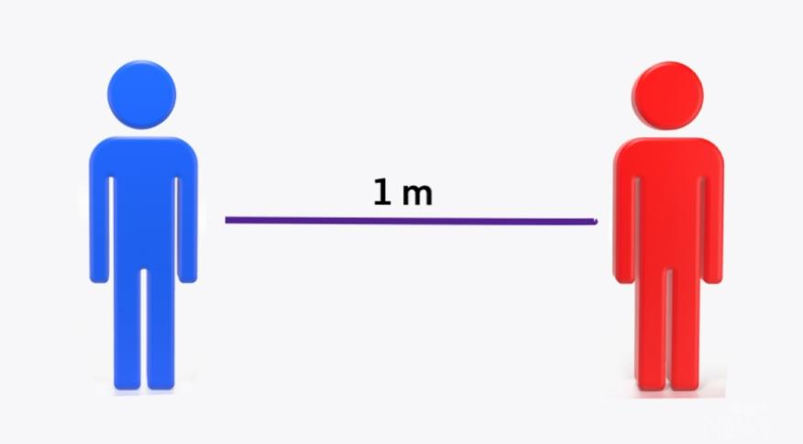

من فضلكم اتركوا مسافة آمنة في ما بينكم

Slide 7

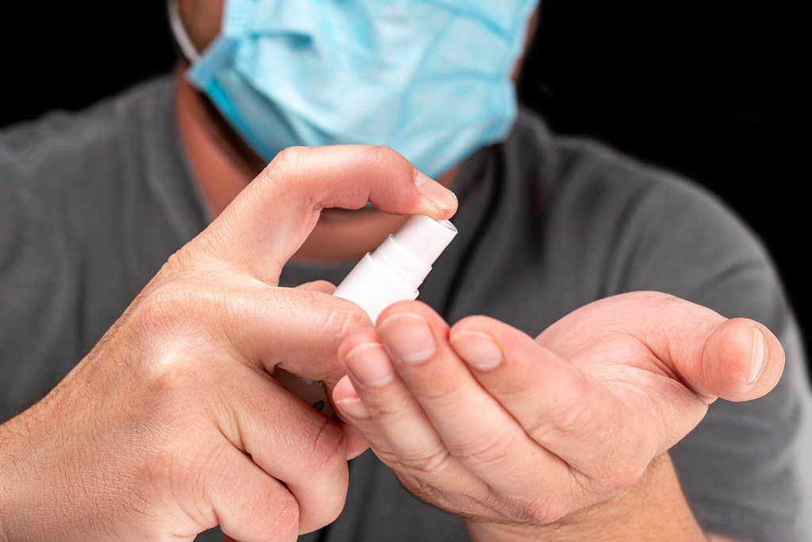

ابقوا في البيت لسلامتكم!
وفي حال الخروج تقيّدوا بالإجراءات الوقائيّة!

Slide 8
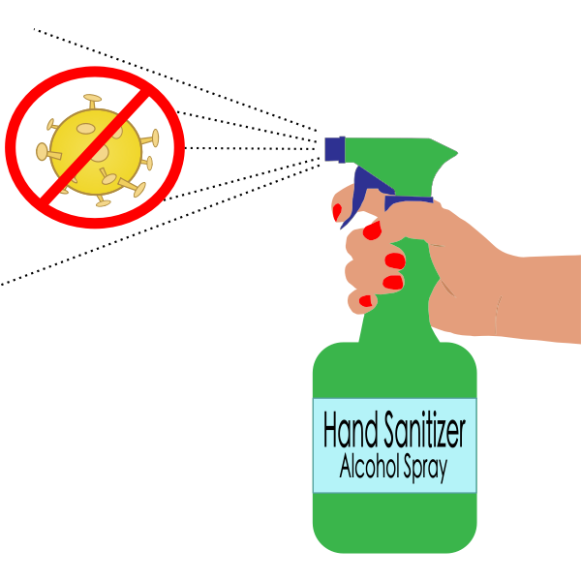
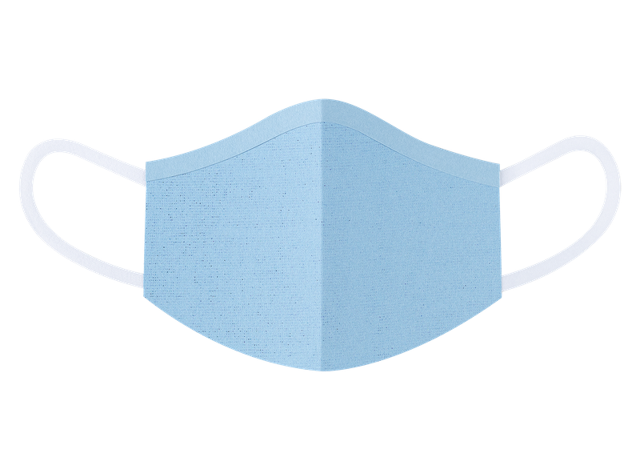
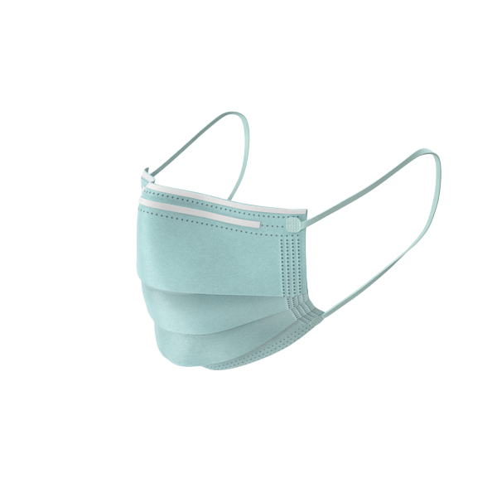
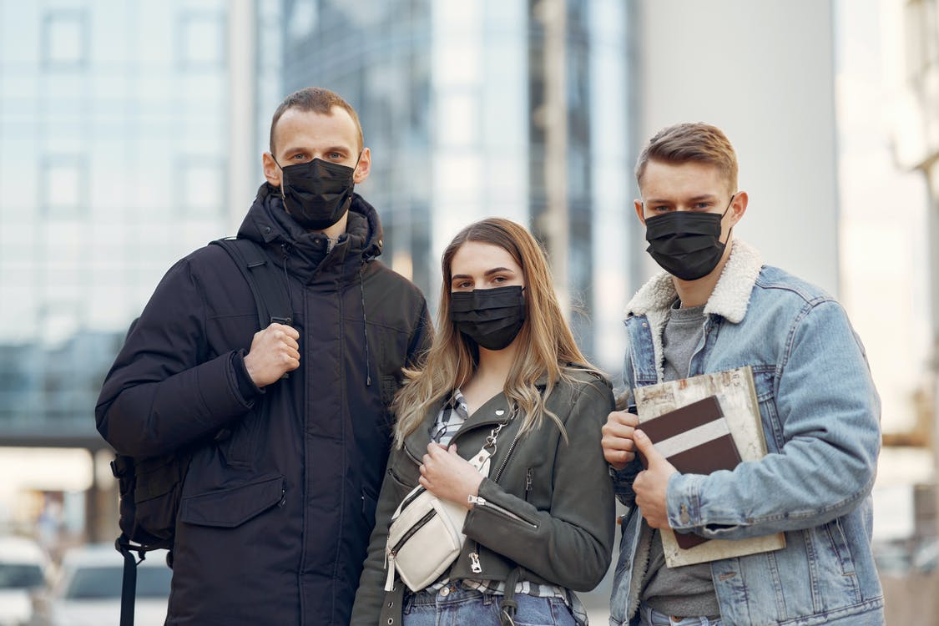
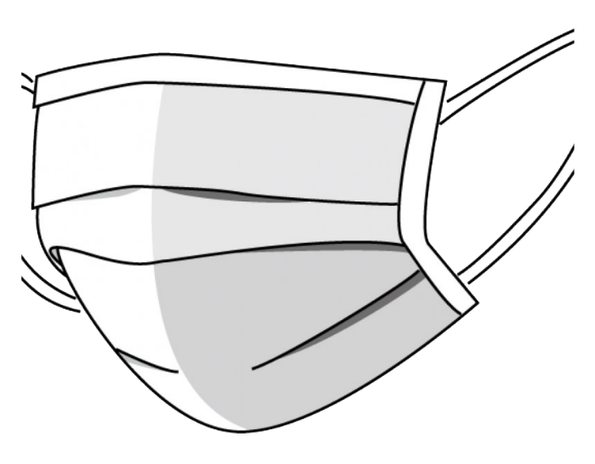
وضعوا الكمّامات وأنقذوا حياتكم من الوباء!
استخدموا المعقّمات

Slide 9
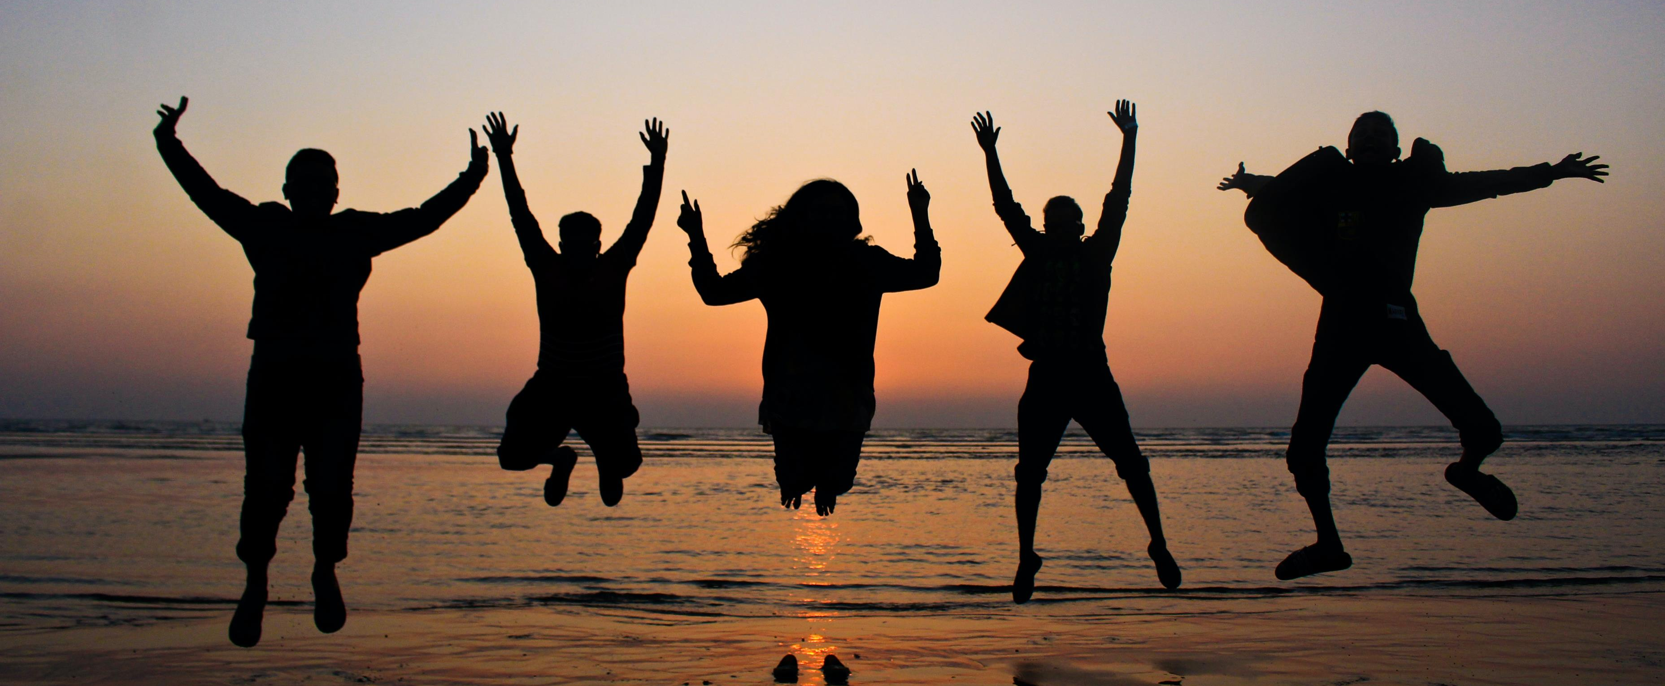
هل سنعود يومًا لنعيش حياةً طبيعيّة؟

Slide 10
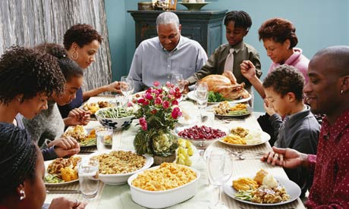
This Photo by Unknown Author is licensed under CC BY-NC-ND
This Photo by Unknown Author is licensed under CC BY

Slide 11


Slide 12



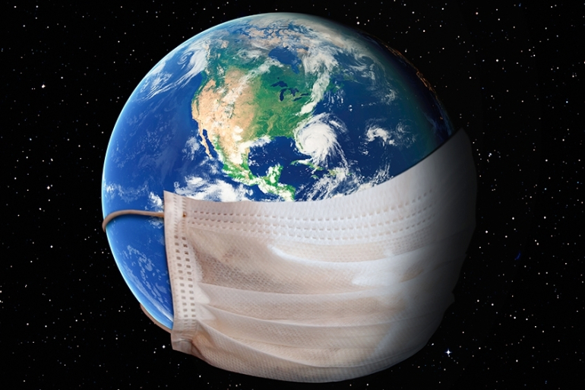

نعم ستنتصر إرادة الحياة

